Slide 1
Fitnes and sport

Slide 2
Возможности бота
1. Он может давать советы по фитнесу. То есть если у вас проблемы с лишним весом и вы хотите быстро его убрать, то надо спросить у бота как быстрее и лучше это сделать.
2. Если вы устали, то спросите у бота как можно лучше провести свободное время от тренировок дома.

Slide 3
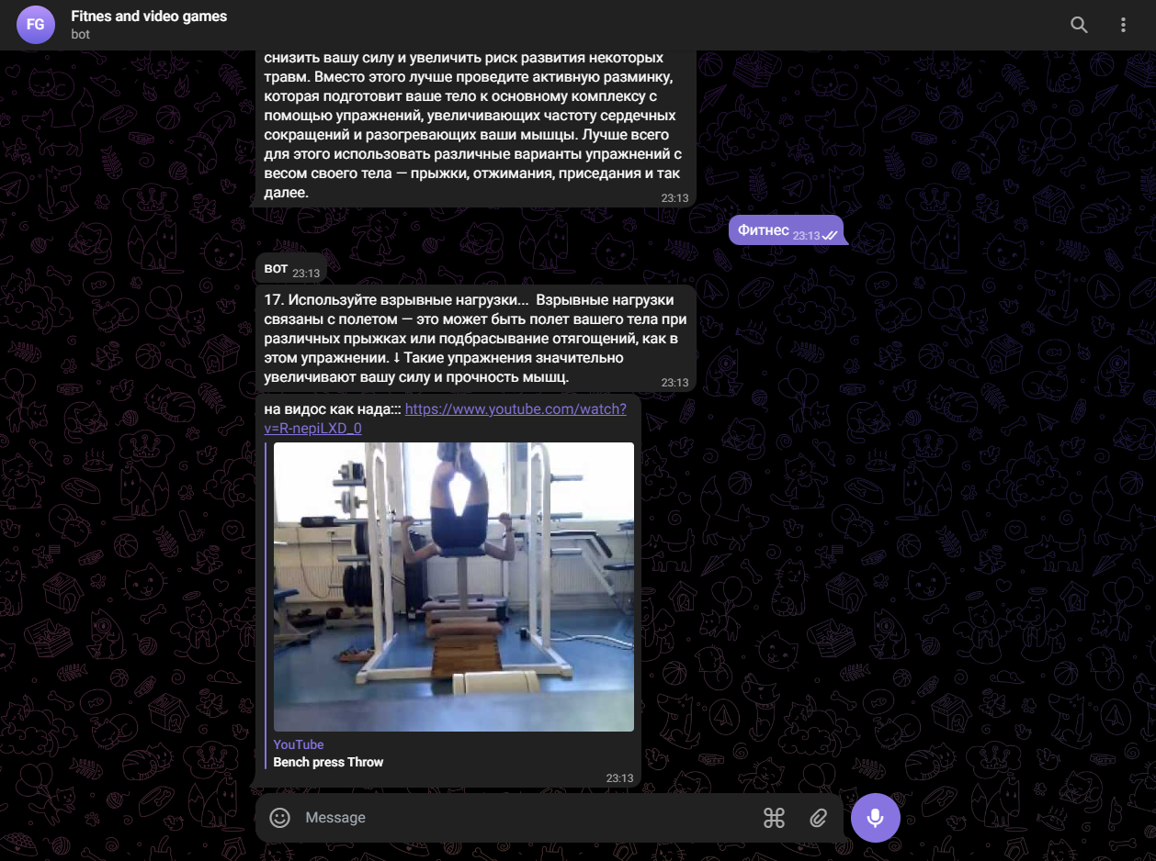
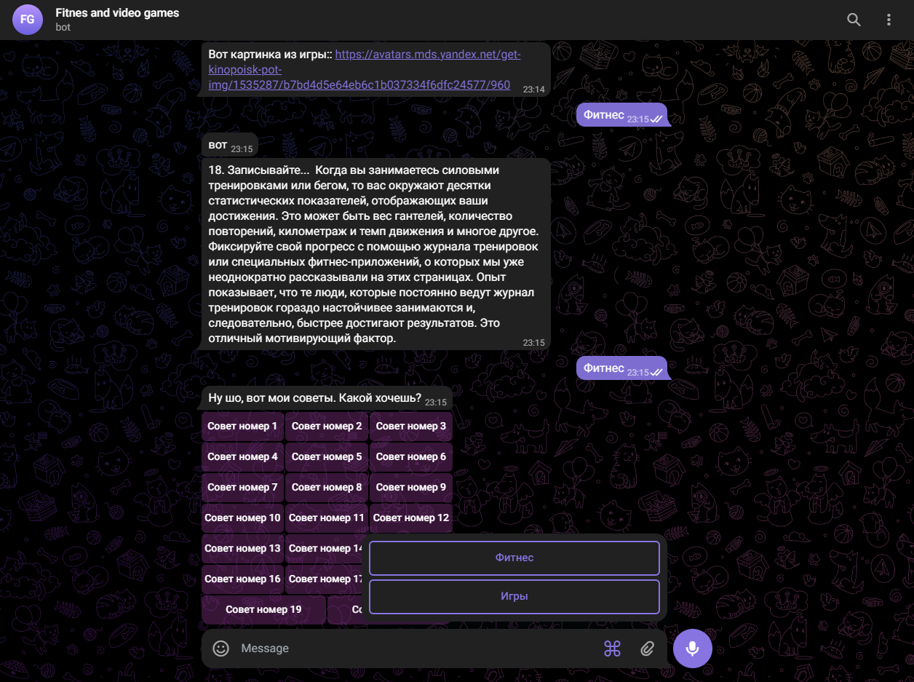
Какие библиотеки использовал и как делал.
Делал на библиотеке Telebot. Создавал бота в боте BotFather дальше загрузил токен в PyCharm и дальше добавлял его возможности.

